Slide 1
ΑΙΟΛΙΚΗ ΕΝΕΡΓΕΙΑ
ΘΑΝΟΣ ΛΑΝΑΡΑΣ
ΑΡΝΤΙΤ ΝΤΟΥΛΑΪ
ΘΑΝΑΣΗΣ ΚΟΥΤΣΟΣΠΥΡΟΣ

Slide 2
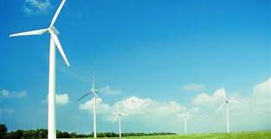
Γενικά αιολική ενέργεια ονομάζεται η ενέργεια που παράγεται από την εκμετάλλευση του πνέοντος ανέμου. Η ενέργεια αυτή χαρακτηρίζεται "ήπια μορφή ενέργειας" και περιλαμβάνεται στις "καθαρές" πηγές, όπως συνηθίζονται να λέγονται οι πηγές ενέργειας που δεν εκπέμπουν ή δεν προκαλούν ρύπους. Η αρχαιότερη μορφή εκμετάλλευσης της αιολικής ενέργειας ήταν τα ιστία (πανιά) των πρώτων ιστιοφόρων πλοίων και πολύ αργότερα οι ανεμόμυλοι στην ξηρά. Ονομάζεται αιολική γιατί στην ελληνική μυθολογία ο Αίολος ήταν ο θεός του ανέμου.

Slide 3
Η αιολική ενέργεια αποτελεί σήμερα μια ελκυστική λύση στο πρόβλημα της ηλεκτροπαραγωγής. Το «καύσιμο» είναι άφθονο, αποκεντρωμένο και δωρεάν. Δεν εκλύονται αέρια θερμοκηπίου και άλλοι ρύποι, και οι επιπτώσεις στο περιβάλλον είναι μικρές σε σύγκριση με τα εργοστάσια ηλεκτροπαραγωγής από συμβατικά καύσιμα. Επίσης, τα οικονομικά οφέλη μιας περιοχής από την ανάπτυξη της αιολικής βιομηχανίας είναι αξιοσημείωτα.
Η αιολική ενέργεια δημιουργείται έμμεσα από την ηλιακή ακτινοβολία, γιατί η ανομοιόμορφη θέρμανση της επιφάνειας της γης προκαλεί τη μετακίνηση μεγάλων μαζών αέρα από τη μια περιοχή στην άλλη, δημιουργώντας με τον τρόπο αυτό τους ανέμους. Είναι μια ήπια μορφή ενέργειας, φιλική προς το περιβάλλον, πρακτικά ανεξάντλητη. Αν υπήρχε η δυνατότητα, με τη σημερινή τεχνολογία, να καταστεί εκμεταλλεύσιμο το συνολικό αιολικό δυναμικό της γης, εκτιμάται ότι η παραγόμενη σε ένα χρόνο ηλεκτρική ενέργεια θα ήταν υπερδιπλάσια από τις ανάγκες της ανθρωπότητας στο ίδιο διάστημα

Slide 4
Χρησιμότητα Αιολικής Ενέργειας
Η συστηματική εκμετάλλευση του πολύ αξιόλογου αιολικού δυναμικού της χώρας μας θα συμβάλει:
στην αύξηση της παραγωγής ηλεκτρικής ενέργειας με ταυτόχρονη εξοικονόμηση σημαντικών ποσοτήτων συμβατικών καυσίμων, που συνεπάγεται συναλλαγματικά οφέλη
σε σημαντικό περιορισμό της ρύπανσης του περιβάλλοντος, αφού έχει υπολογισθεί ότι η παραγωγή ηλεκτρισμού μιας μόνο ανεμογεννήτριας ισχύος 550 kW σε ένα χρόνο , υποκαθιστά την ενέργεια που παράγεται από την καύση 2.700 βαρελιών πετρελαίου, δηλαδή αποτροπή της εκπομπής 735 περίπου τόνων CO2 ετησίως καθώς και 2 τόνων άλλων ρύπων
στη δημιουργία πολλών νέων θέσεων εργασίας, αφού εκτιμάται ότι για κάθε νέο Μεγαβάτ αιολικής ενέργειας δημιουργούνται 14 νέες θέσεις εργασίας

Slide 5
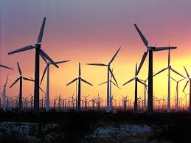
Την αιολική ενέργεια την εκμεταλλευόμαστε μέσω των αιολικών πάρκων.
Αιολικό πάρκο ή Αιολικός Σταθμός Παραγωγής Ηλεκτρικής Ενέργειας (ΑΣΠΗΕ) ονομάζεται η χερσαία ή θαλάσσια έκταση στην οποία έχει τοποθετηθεί ένας αριθμός ανεμογεννητριών με σκοπό τη μετατροπή της κινητικής ενέργειας του ανέμου σε ηλεκτρική.
Συγκεκριμένα είναι βιομηχανικές εγκαταστάσεις παραγωγής ηλεκτρικής ενέργειας οι οποίες αποτελούνται από τις ανεμογεννήτριες, τα καλώδια μεταφοράς ρεύματος, τους μετεωρολογικούς ιστούς, τους σταθμούς μετασχηματισμού και βοηθητικές υποδομές συμπεριλαμβανομένων των δρόμων.

Slide 6
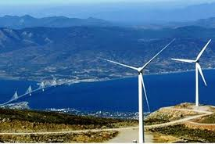
Κατά τη διάρκεια της λειτουργίας τους δε ρυπαίνουν την ατμόσφαιρα με τη παραγωγή διοξειδίου του άνθρακα ή άλλων αερίων που συμβάλλουν στο φαινόμενο του θερμοκηπίου. Η ρύπανση που σχετίζεται με τους ΑΣΠΗΕ είναι έμμεση λόγω του ότι λαμβάνει χώρα κατά τη παραγωγή, τη μεταφορά, τη διάνοιξη δρόμων όπου θεωρηθεί αναγκαίο και την εγκατάσταση των στοιχείων που το απαρτίζουν καθώς επίσης και με τη δυνατότητα ανακύκλωσης ή μη, των υλικών μετά το πέρας λειτουργίας του ΑΣΠΗΕ.

Slide 7
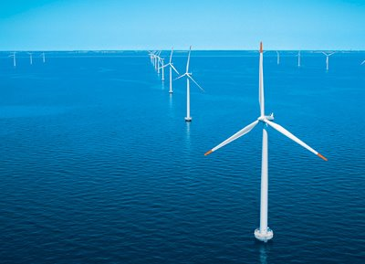
Τα θαλάσσια αιολικά πάρκα παράγουν ρεύμα από τον άνεμο που φυσά στη θάλασσα. Τα θεμέλια των ανεμογεννητριών κατασκευάζονται στο βυθό της θάλασσας και ο πύργος της ανεμογεννήτριας έξω από το νερό. Όμως υπάρχει τεράστιο κόστος, μεγαλύτερο από ένα επίγειο αιολικό πάρκο, για να κατασκευαστεί ένα θαλάσσιο αιολικό πάρκο, γι' αυτό ο αριθμός τους είναι πολύ περιορισμένος. Η πρώτη χώρα που κατασκεύασε θαλάσσιο αιολικό πάρκο ήταν η Δανία το 1991.

Slide 8
Πλεονεκτήματα αιολικών πάρκων
Παράγουν ρεύμα από μία ανανεώσιμη πηγή ενέργειας.
Τα αιολικά πάρκα δε ρυπαίνουν την ατμόσφαιρα όπως τα εργοστάσια παραγωγής ηλεκτρισμού τα οποία στηρίζονται στην καύση ορυκτών καυσίμων, όπως άνθρακα ή φυσικό αέριο. Οι ανεμογεννήτριες δεν εκλύουν χημικές ουσίες στο περιβάλλον οι οποίες προκαλούν όξινη βροχή ή αέρια του θερμοκηπίου.
Μειονεκτήματα αιολικών πάρκων
Κάνουν θόρυβο.
Μπορεί τα πτερύγια των ανεμογεννητριών να τραυματίσουν ή σκοτώσουν πτηνά.
Δεν παράγουν τόσο ρεύμα όσο ένα ατμοηλεκτρικό εργοστάσιο.
Υπάρχει μεγάλο κόστος και χρειάζεται μεγάλη έκταση για να κατασκευαστεί ένα αιολικό πάρκο.
Χρειάζεται άνεμο για να παράγουν ρεύμα και σε μία περιοχή δεν φυσάει συνέχεια όλο το χρόνο.
Για αυτό και τα κατάλληλα σημεία για τα αιολικά πάρκα είναι απομακρυσμένες περιοχές.

Slide 9
ΑΝΕΜΟΓΕΝΝΉΤΡΙΕΣ
Οι ανεμογεννήτριες είναι μηχανές που μετατρέπουν την ενέργεια του ανέμου σε ηλεκτρική και ονομάζονται ανεμογεννήτριες. Κατατάσσονται σε δύο βασικές κατηγορίες:

Slide 10
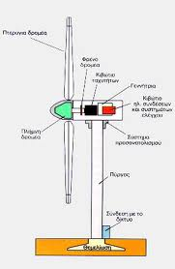
τις ανεμογεννήτριες με οριζόντιο άξονα, όπου ο δρομέας είναι τύπου έλικας και ο άξονας μπορεί να περιστρέφεται συνεχώς παράλληλα προς τον άνεμο

Slide 11
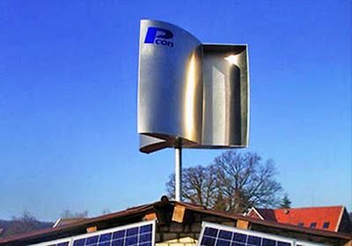
τις ανεμογεννήτριες με κατακόρυφο άξονα που παραμένει σταθερός

Slide 12
Οι ανεμογεννήτριες χρησιμοποιούνται για την πλήρη κάλυψη ή και τη συμπλήρωση των ενεργειακών αναγκών. Το παραγόμενο από τις ανεμογεννήτριες ηλεκτρικό ρεύμα είτε καταναλώνεται επιτόπου, είτε εγχέεται και διοχετεύεται στο ηλεκτρικό δίκτυο για να καταναλωθεί αλλού. Η παραγόμενη ηλεκτρική ενέργεια από τις ανεμογεννήτριες, όταν η παραγωγή είναι μεγαλύτερη από τη ζήτηση, συχνά αποθηκεύεται για να χρησιμοποιηθεί αργότερα, όταν η ζήτηση είναι μεγαλύτερη από την παραγωγή. Η αποθήκευση σήμερα γίνεται με δύο οικονομικά βιώσιμους τρόπους, ανάλογα με το μέγεθος της παραγόμενης ενέργειας. Οι ηλεκτρικοί συσσωρευτές (μπαταρίες) είναι η πλέον γνωστή και διαδεδομένη μέθοδος αποθήκευσης ηλεκτρικής ενέργειας, η οποία χρησιμοποιείται για μικρής κλίμακας παραγωγικές μη διασυνδεδεμένες στο κεντρικό δίκτυο μονάδες. Η άντληση ύδατος με χρήση ηλεκτρικής ενέργειας παραγόμενης από ανεμογεννήτριες και η ταμίευσή του σε τεχνητές λίμνες κατασκευασμένες σε υψόμετρο το οποίο είναι ικανό να τροφοδοτήσει υδροηλεκτρικό σταθμό, είναι η μέθοδος αποθήκευσης που χρησιμοποιείται όταν η παραγόμενη ηλεκτρική ενέργεια είναι μεγάλη.

